Slide 1
Composition-Based Multi-Relational Graph Convolutional Networks
基于组合的多重关系图卷积网络
Speaker：李宇佳
Notes:
ICLR2020的论文，基于组合的多重关系图卷积网络，这是一篇针对知识图谱链接预测任务，使用图神经网络学习知识图谱嵌入的文章。

Slide 2
Content
Background
Previous Methods
Motivation
Proposed Method
Results and Analysis
Notes:
从背景、先前的方法，动机、提出的方法，实验的结果与分析几个方面来介绍这篇论文。

Slide 3
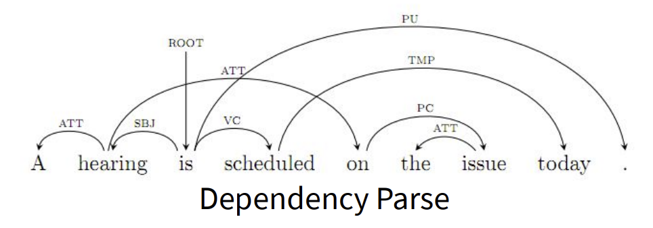
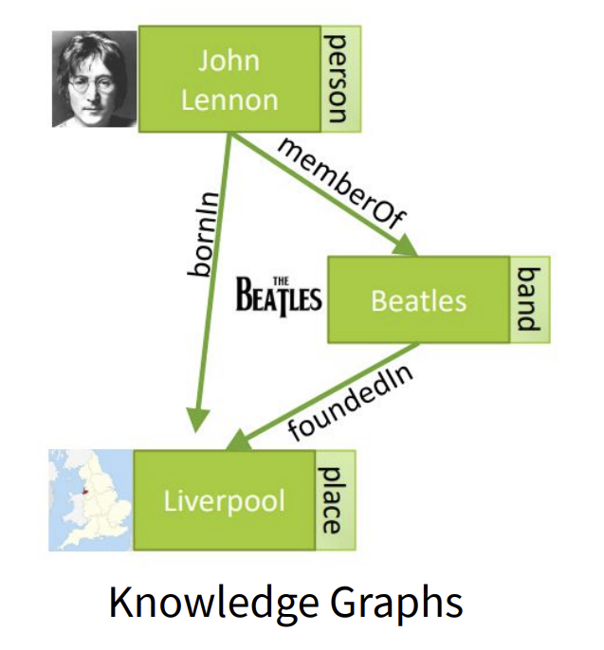
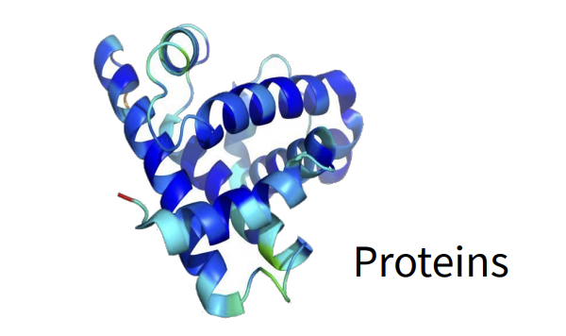
Background
Graphs with directed-labeled edges are becoming more common
Multi-relational graphs are pervasive, examples include...
Notes:
带有有向标签的边的图数据越来越常见，多关系的图无处不在，例如知识图谱，依存句法分析以及生物领域，针对这些关系图，可以使用图神经网络来进行处理。

Slide 4
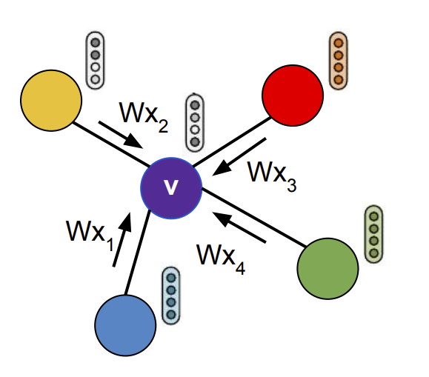
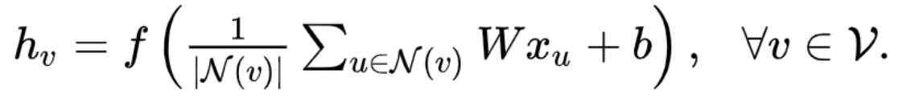
Background
Most GCN formulations are for simple undirected graphs
Naive extension of GCNs to Multi-relational graphs using relation-specific filter matrix (W)
Suffers from overparameterization
Notes:
然而，大部分图卷积神经网络存在两个问题，一是大都用于简单的无向图，比如上面这个公式，仅仅将邻接节点的信息融合，二是将GCN在多关系图上的朴素扩展需要使用特定于关系的过滤矩阵，会受到过参数化的问题。

Slide 5
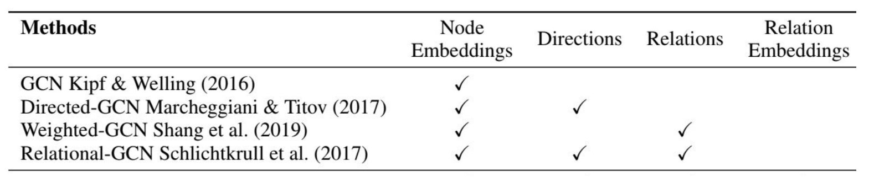
Previous Methods
Directed-GCN: Utilizes direction-specific filter matrix
Weighted-GCN: Learns a scalar weight for each relation
Relational-GCN: Relation-specific filters in terms of basis matrices
Although solve overparameterization to different degrees of granularity, none of them learn relation embeddings
Notes:
由于这个问题，先前也提出了许多针对多关系图的GCN模型。然而，尽管他们在不同程度上去解决过参数化的问题，但是他们针对多关系图，都仅仅学习了节点的嵌入，没有去学习关系的嵌入。
特定方向过滤矩阵、对于每种关系不同的缩放因子、由基础矩阵得到的特定于关系的过滤器

Slide 6
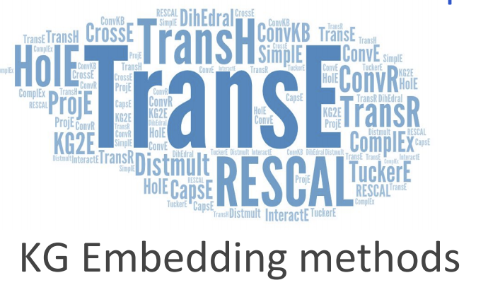
Motivation
Extensive research done on embedding Knowledge Graphs where representations of both nodes and relations are jointly learned.
Can we develop a GCN framework that can leverage the advances in KGE approaches to:
○ Learn both node and relation embeddings
○ Solve the issue of overparameterization
Notes:
基于此，作者想要提出一个GCN框架可以同时学习多关系图上的节点与关系表示，以及解决过参数化的问题

Slide 7
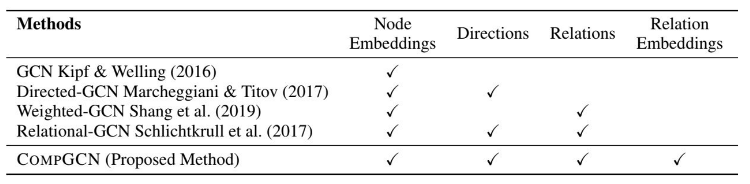
Contributions
CompGCN is a novel framework for incorporating multi-relational information in GCNs which leverages a variety of composition operations from KG embedding techniques.
Unlike previous GCN methods, CompGCN jointly learns to embed both nodes and relations in the graph.
Notes:
这篇文章的主要贡献就在于文章提出了一种新的框架，可以利用知识图谱嵌入技术将邻接节点和边进行各种合成算子。与先前的方法不同，提出的方法同时学习节点和关系的表示。

Slide 8
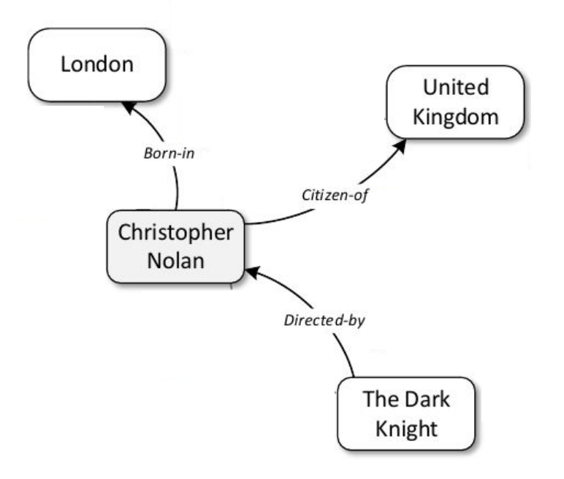
CompGCN
Notes:
接下来我们来了解一下本文提出方法如何将多关系图的信息融合。假设有这样的一个局部的知识图谱，它的模型首先给其中的实体增加逆关系。

Slide 9
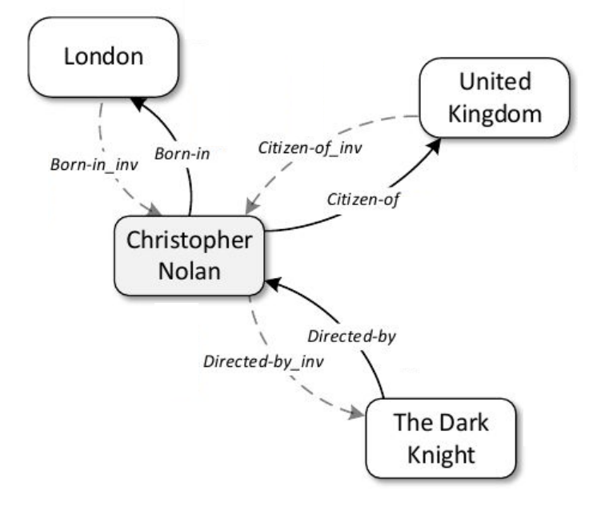
CompGCN
Notes:
接下来我们来了解一下它的模型。假设有这样的一个局部的知识图谱，它的模型首先给其中的实体增加逆关系。

Slide 10
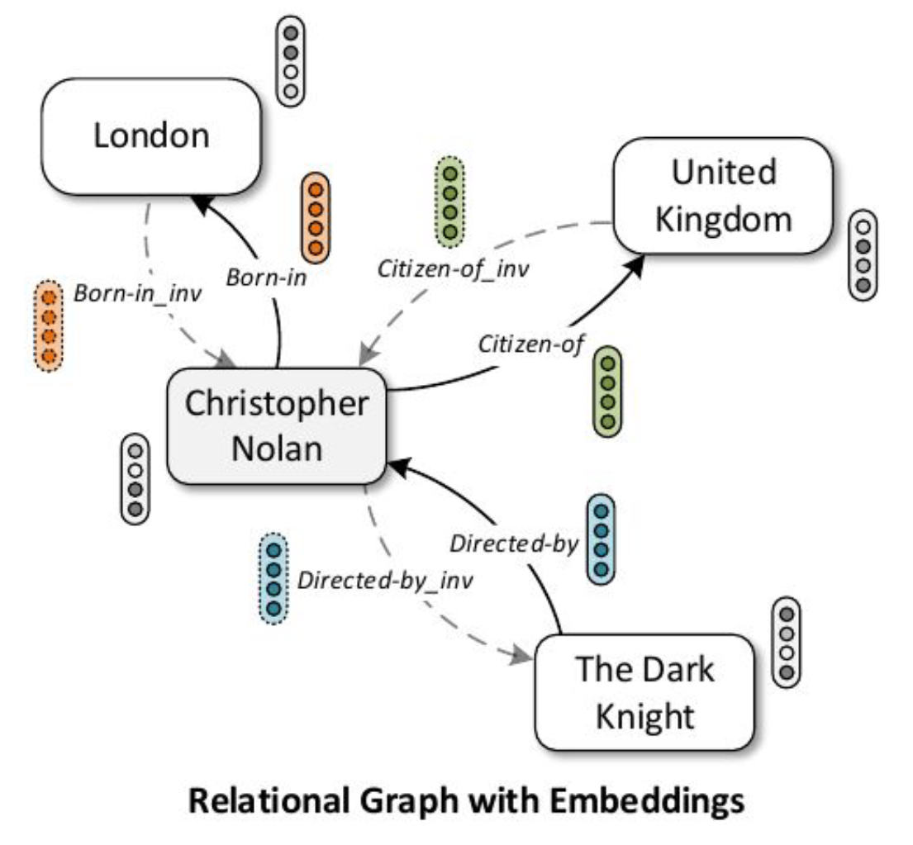
CompGCN
Notes:
然后模型初始化每个实体和关系的嵌入，将邻接实体与关系通过fai这个算子融合，并以此更新目标实体。

Slide 11
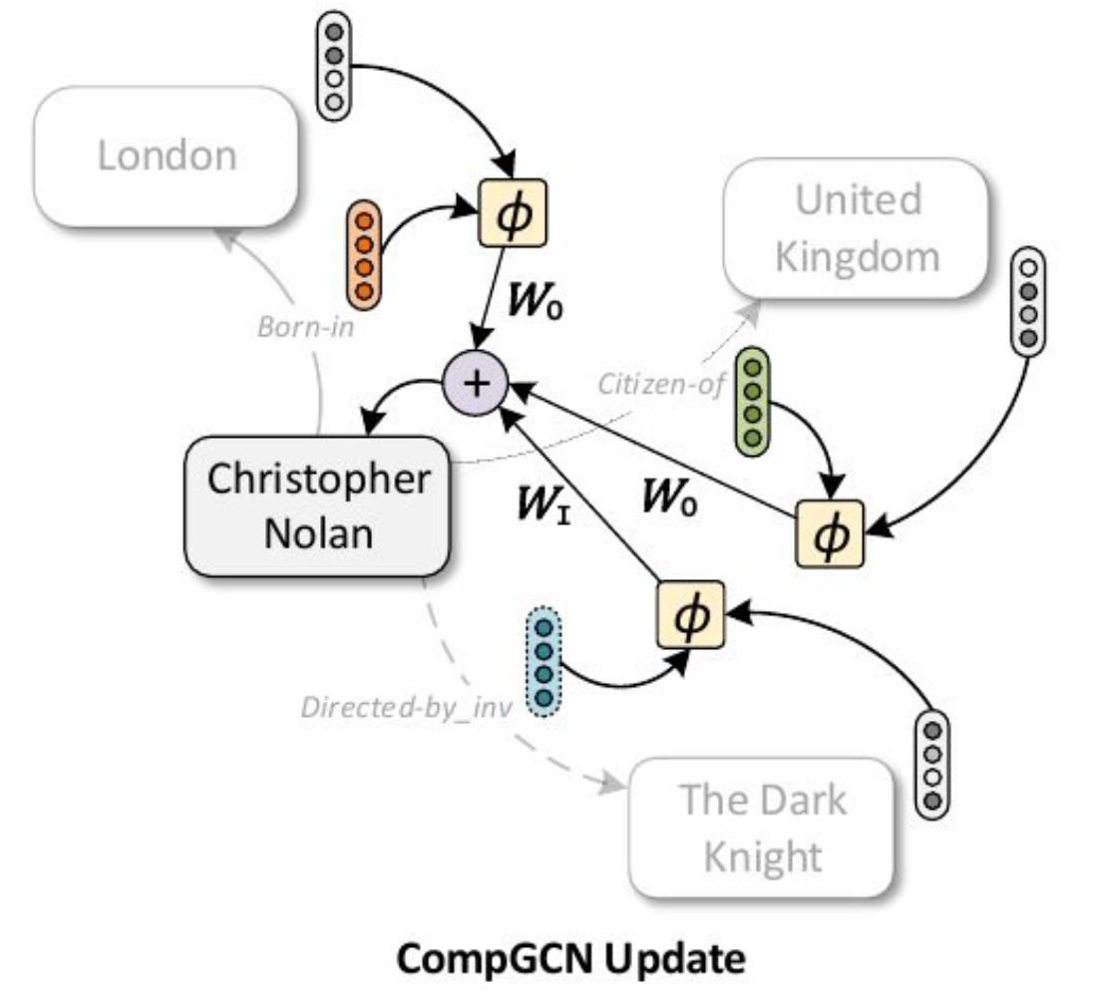
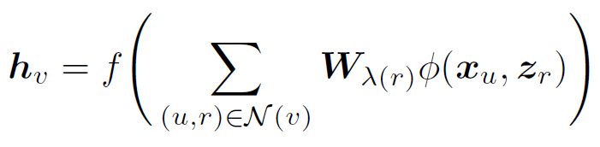

CompGCN
Notes:
然后模型初始化每个实体和关系的嵌入，将邻接实体与关系通过fai这个算子融合，并以此更新目标实体。

Slide 12
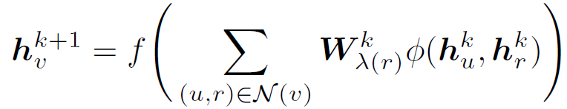
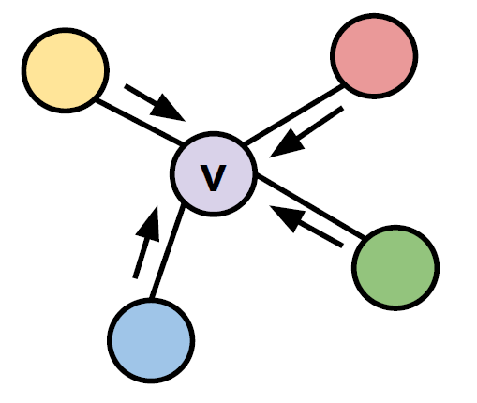
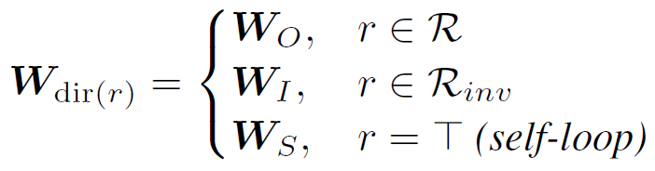
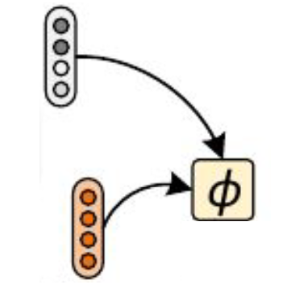




CompGCN
non-linearity
Composition
Operation
Node Update:
（1）
Summation over
neighborhood of v
Original edges
（2）
Inverse Edges
Self Loops
Composition Operation:
Subtraction (TransE)
（3）
Multiplication (DistMult)
Circular-correlation (HolE)
Relation Update:
（4）
Notes:
其中主要有三个关键的部分，首先是公式1，节点的更新公式，其中W就代表过滤矩阵，他用了三种矩阵，也就是公式二，分别对应原始的边、逆关系的边以及指向自己的边，并没有每一种关系用一个特定于关系的矩阵，避免了一个过参数化的问题。
第二是模型用fai这个算子将邻接实体与关系结合，合成的算子包含算子，分别是减法、乘法以及循环相关性算子，也就是其中第三个公式。
最后是在每一层GCN，关系嵌入也通过第4个公式更新。

Slide 13
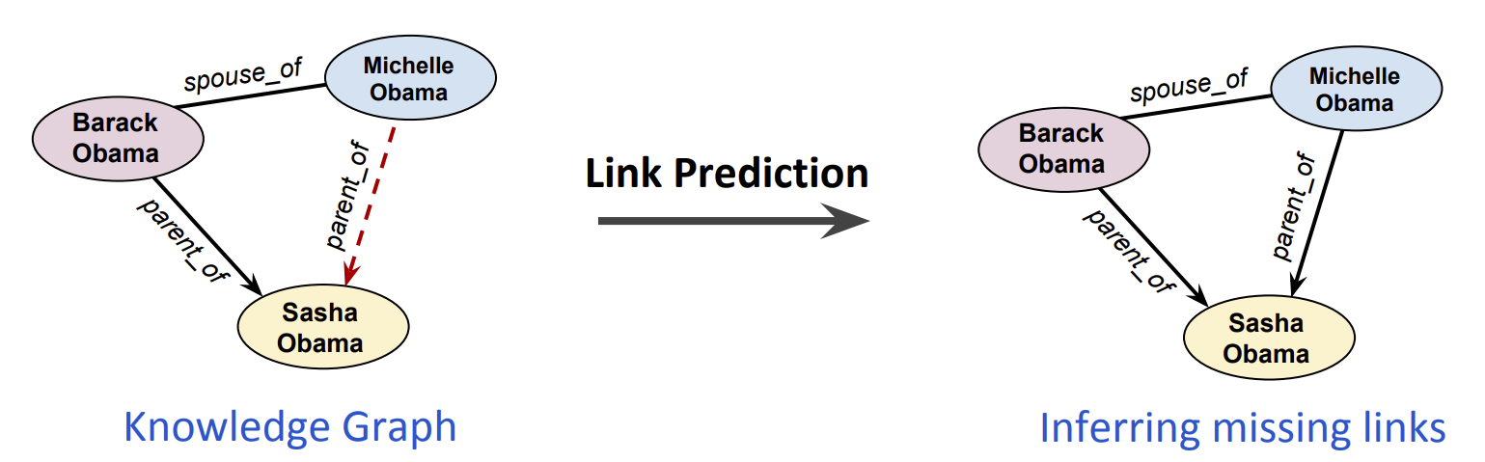
Evaluation Tasks
Link Prediction in Knowledge Graph
Notes:
接下来介绍一下实验部分，论文中主要把他在放在链接预测的任务上进行评估，也就是在知识图谱中预测丢失的链接。

Slide 14
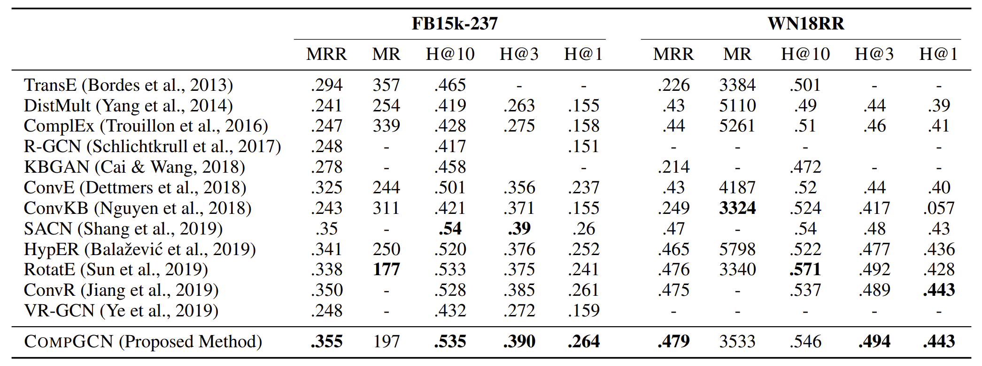
Results
CompGCN provides a consistent improvement across all the datasets.
Notes:
论文在两个常用的链接预测两个数据集FB15k-237和WN18RR上进行实验，其中MR指标是越低性能越好，其他都是越高性能越好，可以看出他在两个数据集上相较于先前的方法性能都有提升。

Slide 15
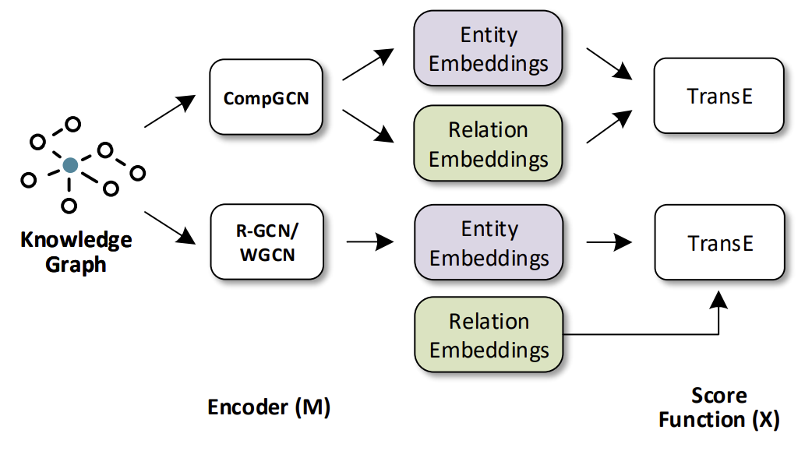
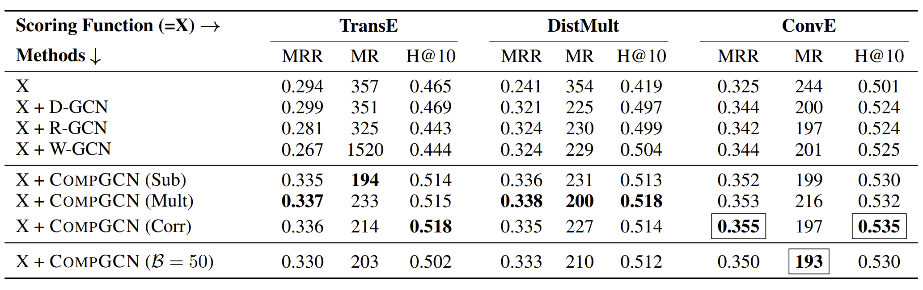
Analysis
Effect of different GCN models and composition operators
ConvE + CompGCN(Corr) gives best performance across all settings.
Notes:
然后是对实验结果的分析，左边的图是本文提出的模型与先前模型的比较，可以看到本文的模型同时更新实体与关系，而先前的模型不是。
右边的图是模型采用不同的评分函数和合成算子的结果，其中ConvE加上循环相关性算子获得了最好的结果。

Slide 16
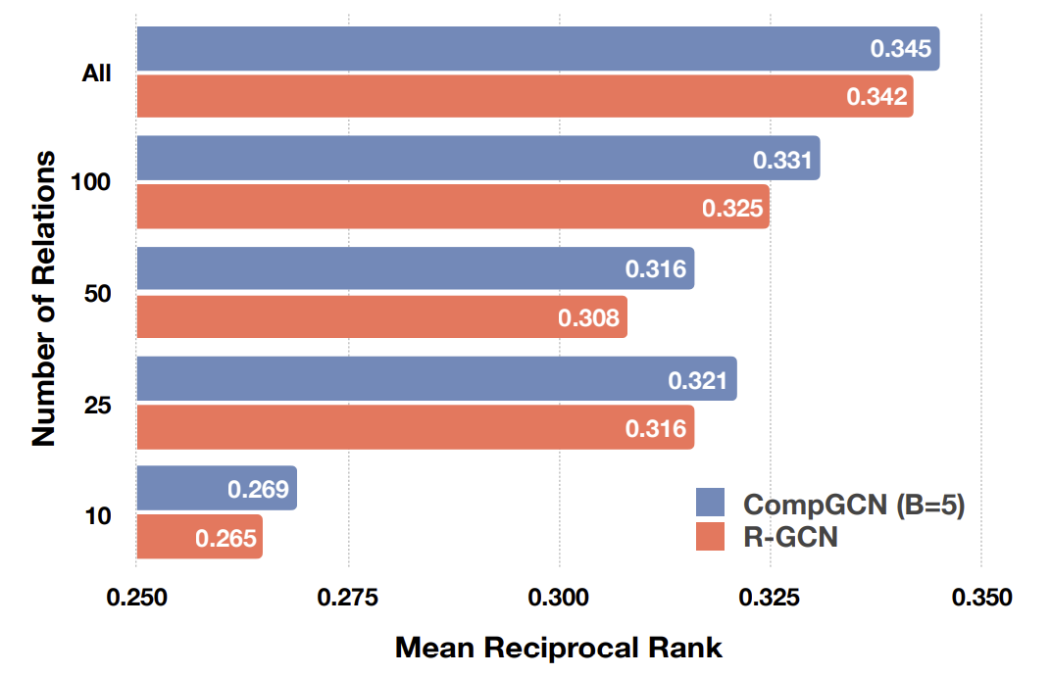
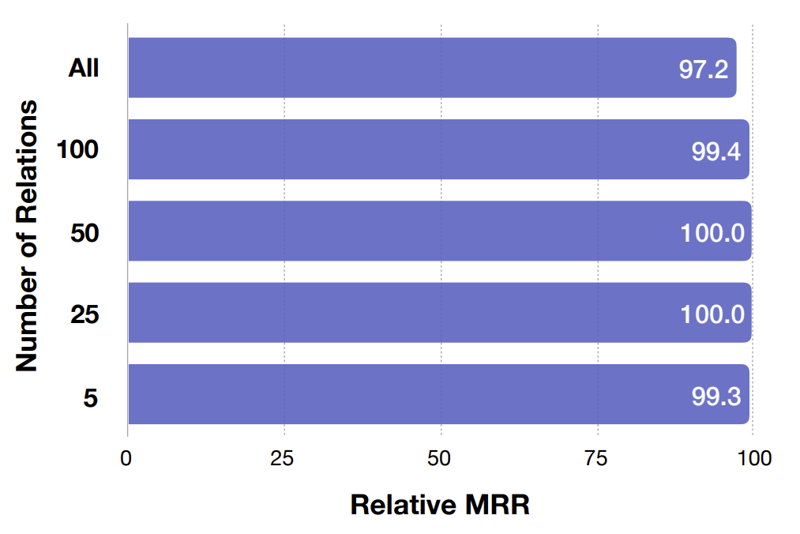
Analysis
Effect of number of relation basis vectors and relations on FB15k-237
COMPGCN outperforms R-GCN even with limited parameters.
Notes:
接下来是对于模型解决过参数化的分析，可以看出，当参数的数量被限制时，在不同的关系数量中都依旧可以获得相比于R-GCN更好的性能。

Slide 17
Conclusion
Multi-relational graphs are prevalent in real-world problems.
Current GCN approaches mainly focus on simple undirected graphs.
CompGCN is proposed, a parameter efficient method for embedding both nodes and relation types.
Experiments demonstrate the effectiveness of CompGCN.
Notes:
最后是总结，多关系图在现实世界中很普遍，现有的GCN方法的重点主要在简单的无向图，本文提出的CompGCN是一个同时学习实体和关系表示的参数有效的方法。实验证明了CompGCN方法的有效性

Slide 18
Thank you!

